Slide 1

АРБИТРЫ И РАЗДЕЛЕНИЕ ПАМЯТИ МЕЖДУ НЕСКОЛЬКИМИ ПРОЦЕССОРНЫМИ ЯДРАМИ
Занятие №9 12 ноября 2022

Slide 2


Дмитрий Смехов
Инженер разработчик ПЛИС
2001 – 2020 «Инструментальные Системы»
2020 – н.в. «IRQ»

Slide 3

ЩЕЛКНИТЕ, ЧТОБЫ ОТРЕДАКТИРОВАТЬ ТЕКСТ
ТЕМЫ ЗАНЯТИЯ
Многопортовая память
Арбитр
Лабораторная работа – подключение многопортовой памяти к schoolRISCV

Slide 4
ЩЕЛКНИТЕ, ЧТОБЫ ОТРЕДАКТИРОВАТЬ ТЕКСТ
МАТЕРИАЛЫ К ЛАБОРАТОРНОЙ РАБОТЕ
Артём Воронов, Роман Воронов «Multibank memory: Создание многопортовой памяти, оптимальное количество банков и минимизация конфликтов». Доклад на ChipExpo 2021
https://docs.google.com/presentation/d/1fUaT1Cj00Atk1U16H0rVfGz-CQNtRglJ2jaHsq2IkZo/edit#slide=id.p
Презентация: «schoolRISCV + VGA»
https://github.com/DigitalDesignSchool/ce2020labs/blob/master/day_4/doc/schoolRiscV_vga.pdf
Шаблон тестирования: https://github.com/DigitalDesignSchool/ce2020labs/tree/master/next_step/dsmv/test_template/chip-expo-2021-template-1-param

Slide 5
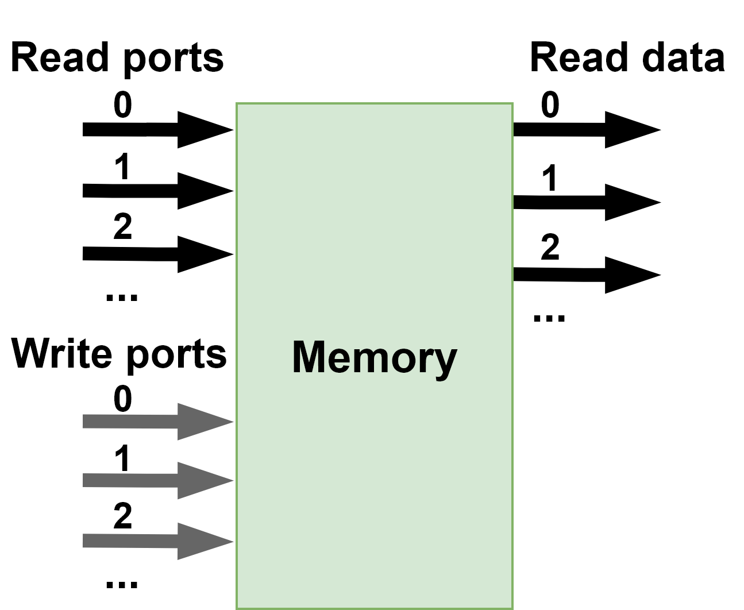
ЩЕЛКНИТЕ, ЧТОБЫ ОТРЕДАКТИРОВАТЬ ТЕКСТ
КОМПОНЕНТ МНОГОПОРТОВОЙ ПАМЯТИ

Slide 6
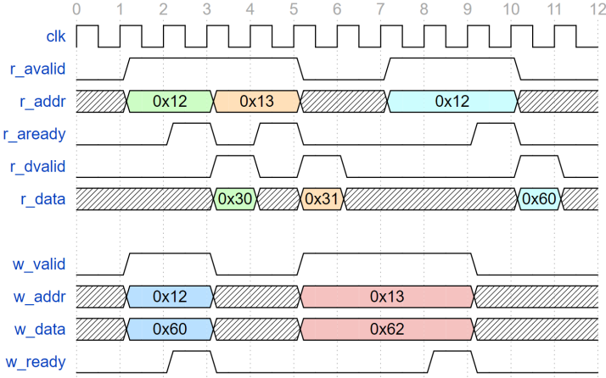
ЩЕЛКНИТЕ, ЧТОБЫ ОТРЕДАКТИРОВАТЬ ТЕКСТ
ПРИМЕР ЧТЕНИЯ И ЗАПИСИ

Slide 7
ЩЕЛКНИТЕ, ЧТОБЫ ОТРЕДАКТИРОВАТЬ ТЕКСТ
ПРИМЕР СИСТЕМЫ
MULTIBANK
MEMORY
CPU0
write
read
CPU1
write
read

Slide 8
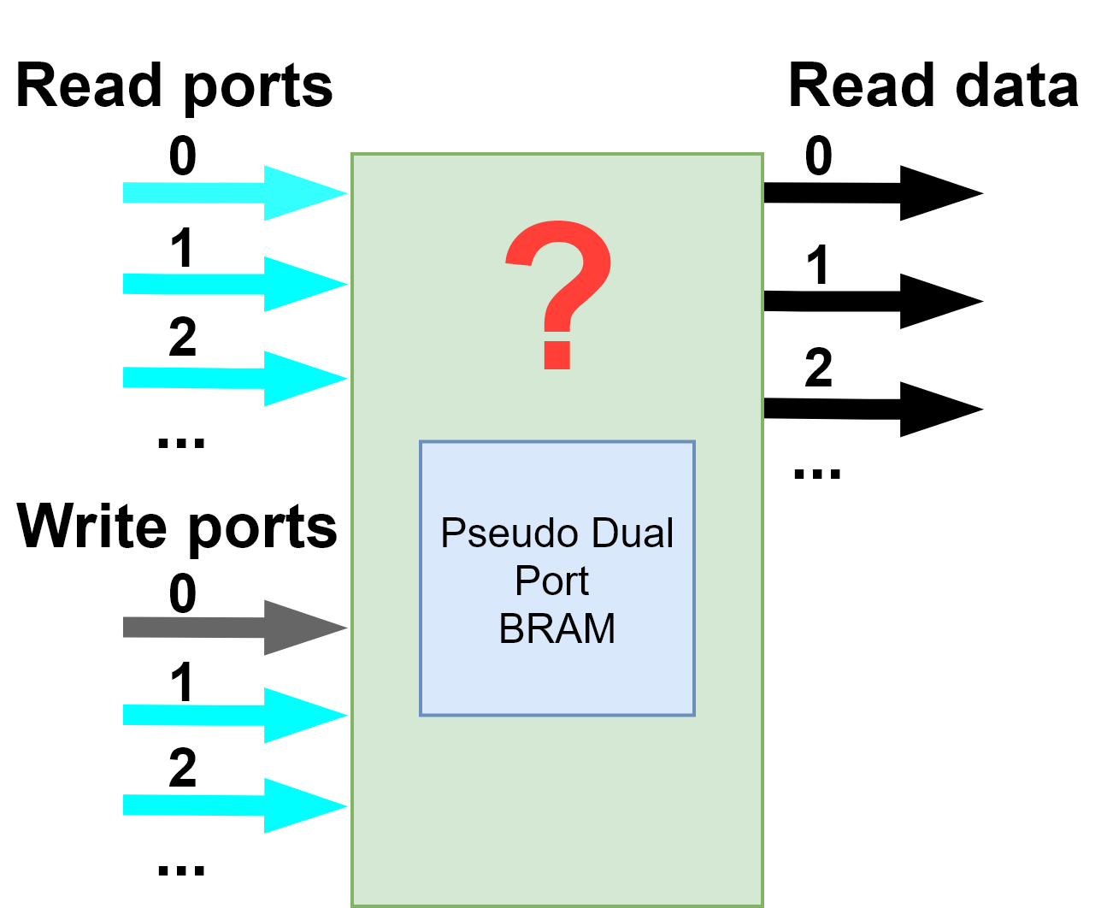
ПРОБЛЕМА КОНФЛИКТОВ
Что делать при одновременном обращении к памяти по двум и более портам? Стандартные блоки памяти позволяют обработать только один запрос.

Slide 9
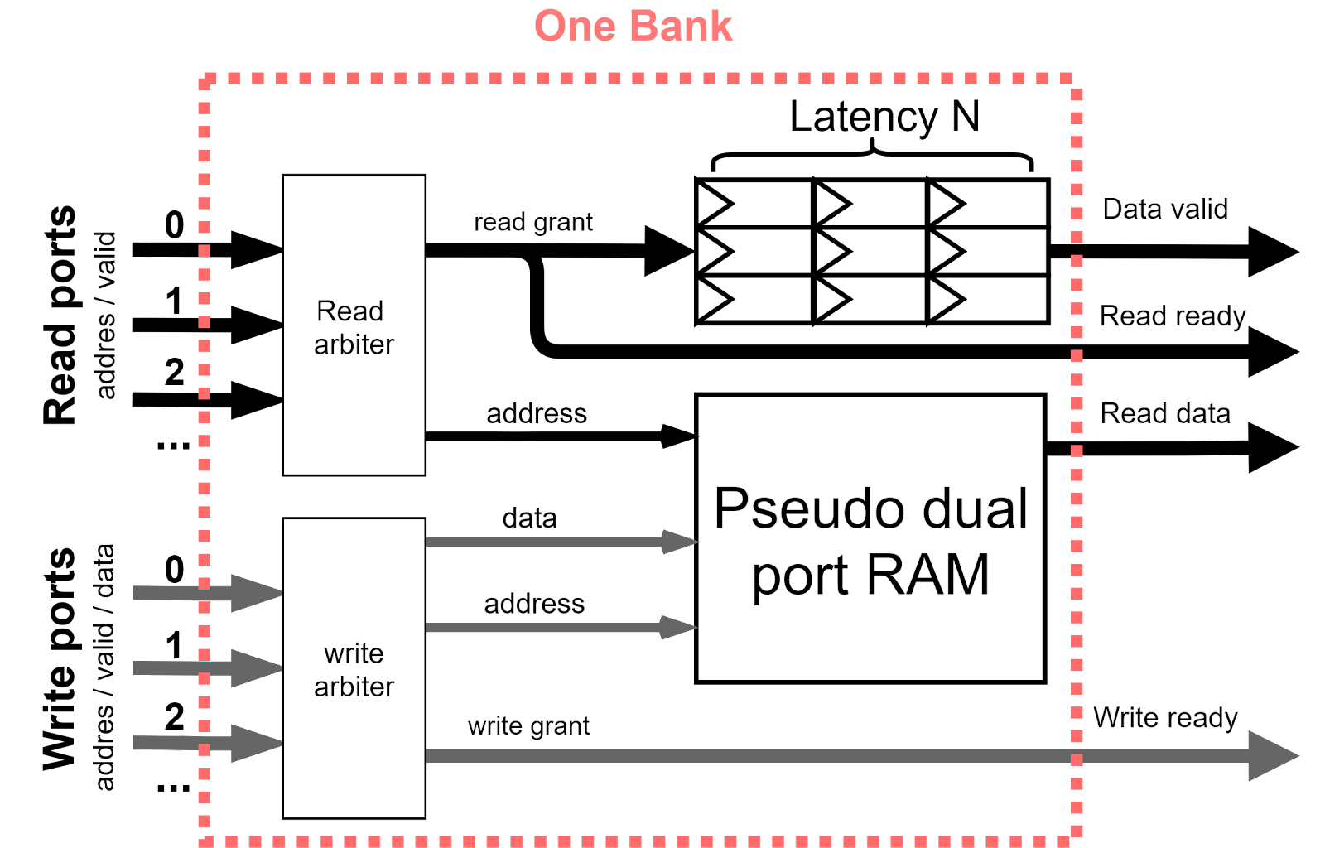
ЗАДЕРЖКА ЗАПРОСА: АРБИТРАЖ ЗАПРОСОВ
Плюсы:
Только один блок памяти
Малый размер на чипе
Минусы:
Время транзакции зависит от количества запросчиков

Slide 10
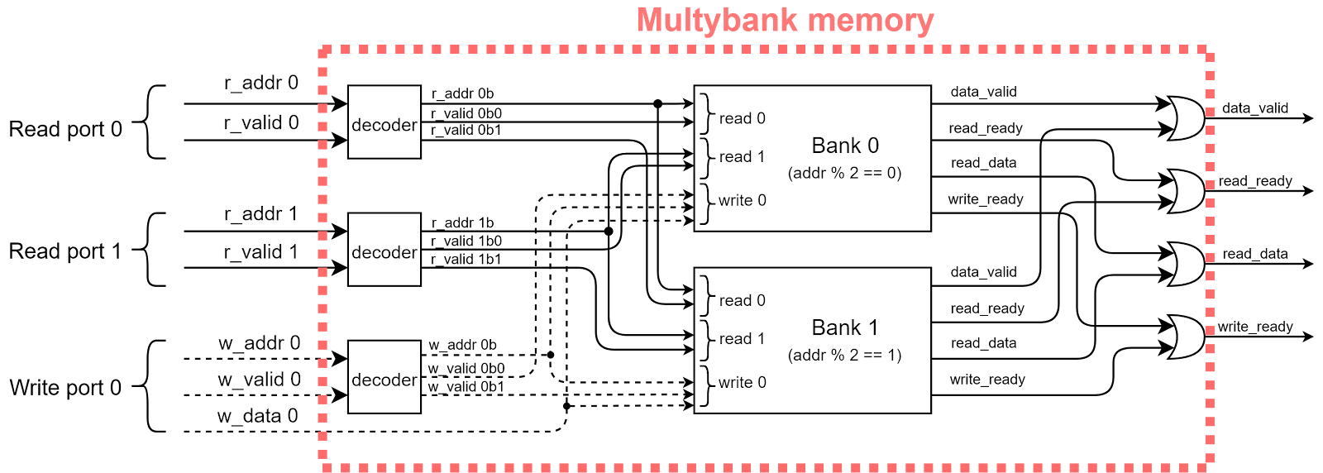
МНОГОБАНКОВАЯ ПАМЯТЬ

Slide 11
АРБИТР
req_0
grant_0
req_1
grant_1
req_N
grant_N
несколько активных запросов
только на один порт выдаётся разрешение
арбитраж производится каждый такт

Slide 12
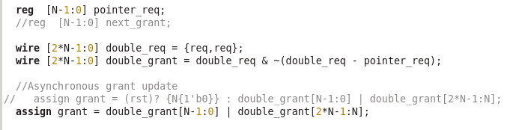
АРБИТР – НЕПОНЯТНЫЙ КОД
Описание работы арбитра представлено здесь:
https://docs.google.com/presentation/d/1fUaT1Cj00Atk1U16H0rVfGz-CQNtRglJ2jaHsq2IkZo/edit#slide=id.p
lab_2/src_calc/arbiter_m2.sv - реализация на основе конечного автомата
Задание для самостоятельной работы – найти различия в поведении arbiter и arbiter_m2

Slide 13
ПРОЦЕССОР schoolRISCV С ПОДКЛЮЧЕНИЕМ К VGA
vcu_reg_control_we
USER_APP
Регистр X31
vcu_reg_control[31:0]
vcu_reg_wdata_we
vcu_reg_wdata[31:0]
Регистр X30
vcu_reg_rdata[31:0]
schoolRISCV
Запись в регистр X30 – формирование vcu_reg_wdata[31:0] и vcu_reg_data_we
Чтение регистра X30 – чтение с шины vcu_reg_rdata[31:0]
Запись в регистр X31 – формирование vcu_reg_control[31:0] и vcu_reg_control_we
Регистры X30, X31 имеют альтернативные названия T5 и T6 по соглашению о вызовах функций для компилятора

Slide 14
УЧЕБНАЯ СИСТЕМА
MULTIBANK
MEMORY
P0_CPU
P0_ACCELERATE
write
read
P1_CPU
P1_ACCELERATE
write
read

Slide 15
КОМПОНЕНТ MEMORY_ACCELERATE
Операции:
Запись возрастающей последовательности в память
Чтение последовательности из памяти и подсчёт суммы чисел
Входные сигналы:
reg_control_we - 1:запись в регистр REG_CONTROL (это регистр T6 или X31)
reg_control[31:0] – значение регистра
reg_mode_adr[31:0] – начальный адрес
reg_mode_data[31:0] – начальное значение слова данных
reg_mode_cnt[31:0] – число слов для обращения
Выходные сигналы
w_done – 1: завершён цикл записи
r_done – 1: завершён цикл чтения
reg_calculate[31:0] – подсчитанная сумма чисел

Slide 16
КАРТА РЕГИСТРОВ
Косвенные регистры
0x00 –
0x01 – REG_HEX – вывод цифры на дисплей
0x02 – REG_KEY0 – опрос кнопки S1 для P0 и S3 для P1
0x03 – REG_KEY1 – опрос кнопки S2 для P0 и S4 для P1
0x04 – REG_W_DONE – завершение цикла записи
0x05 – REG_R_DONE – завершение цикла чтения
0x06 – REG_CALCULATE – результат суммирования
0x07 –
0x08 – REG_MODE_ADR – начальный адрес
0x09 – REG_MODE_DATA – начальное значение данных
0x0A – REG_MODE_CNT – число циклов
REG_CONTROL:
биты [3:0] – адрес косвенного регистра
бит 8 – 1: - запуск цикла записи
бит 9 – 1: - запуск цикла чтения

Slide 17
АЛГОРИТМ РАБОТЫ
Процессоры P0 и P1:
При нажатии на KEY0
сбросить флаг нажатия на KEY0
записать последовательность длиной N слов с текущего адреса
увеличить текущий адрес на N
увеличить текущее значение данных на 1
При нажатии на KEY1
сбросить флаг нажатия на KEY1
прочитать последовательность длиной N слов с текущего адреса
вывести младшую цифру суммы на дисплей
Процессор P0:
N=4
KEY0 это кнопка S1 (key_sw_p[3])
KEY1 это кнопка S2 (key_sw_p[2])
Процессор P1:
N=8
KEY0 это кнопка S3 (key_sw_p[1])
KEY1 это кнопка S4 (key_sw_p[0])

Slide 18
Система разработки
Основная система: Visual Studio Code с расширением для SystemVerilog (рекомендую TerosHDL)
Система моделирования: ModelSim, Questa
Система разработки ПЛИС: Quartus Lite
Компилирование, запуск моделирования, запуск сборки производится из встроенного терминала Visual Studio Code. Используется до 4-х терминалов.
Основные команды:
vlib_init.sh - инициализация библиотеки моделирования
compile.sh – компиляция проекта для моделирования
c_run_0.sh – запуск моделирования в консольном режиме
g_run_0.sh – запуск моделирования в режиме GUI
p_build.sh – сборка программ для процессоров P0 и P1
x_synthesize.h – запуск сборки проекта и загрузка проекта на плату

